Slide 1
2.1 Взаимодействие чрез дигитални технологии
Мултимедийна презентация

Slide 2
В тази тема ще научите:
В тази тема ще научите:
Какви са проблемите, различните подходи и решения при избор на дигитални технологии за комуникация с различни заинтересовани страни в организацията;
Какви са стратегиите, концептуалните решения и модели за анализ на основните технологични и нетехнологични решения за подобряване на съвместната работа (вкл. при хибридна работа, работа от дома и други);
Какви са възможните проблеми при управлението на комуникацията в организационен контекст;
Какви са съвременните техники и методи за анализ на комуникационни модели.
Нови понятия:
Понятие | Описание
Social Network Analysis | Mетод за изучаване и визуализиране на връзките и взаимодействията между отделни индивиди, групи или други субекти (напр. организации) чрез използването на мрежи и теория на графите, което позволява изследването на информационния поток, влиянието и социалните структури.

Slide 3
Съдържание
Възможни проблеми при управление на комуникацията в организационен контекст
Стратегии и модели за подобряване на съвместната работа в една организация
Съвременните техники и методи за анализ на комуникационни модели
Social Network Analysis

Slide 4
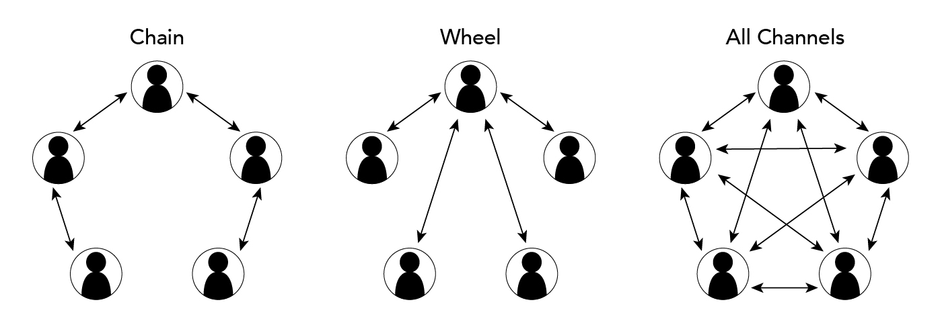
Възможни проблеми при управление на комуникацията в организационен контекст
Управлението на комуникацията в организационен контекст може да представлява предизвикателства от най-различен характер. Например служителите могат да бъдат затрупани с прекомерно голям брой съобщения, имейли или нотификации, което води до намалена продуктивност и пропускане на критична информация. Други проблеми могат да бъдат продиктувани от неразбиране – лошо предадени съобщения, неясни инструкции или езикови бариери могат да доведат до недоразумения, грешки и конфликти между членовете на екипа. Ако комуникацията от ръководството е непоследователна или противоречива, това може да доведе до объркване и намалено доверие сред служителите.

Slide 5

Възможни проблеми при управление на комуникацията в организационен контекст
Балансирането на прозрачността с необходимостта от поверителност може да бъде предизвикателство, особено при поверителна информация.
Неадекватните механизми за обратна връзка могат да попречат на ефективната комуникация. Служителите следва да се чувстват насърчени да предоставят информация или да изразяват притеснения.
Отделите или екипите, работещи изолирано, могат да доведат до ограничено сътрудничество и споделяне на информация в цялата организация. Йерархичните структури, географската разпръснатост и културните различия могат да създадат бариери пред ефективната комуникация.

Slide 6
Възможни проблеми при управление на комуникацията в организационен контекст
Често явление е и съпротивата срещу промени. Служителите могат да се противопоставят на приемането на нови комуникационни технологии или стратегии, възпрепятствайки прогреса и иновациите. Техническите проблеми, системни повреди или несъвместими комуникационни инструменти могат да нарушат комуникационните потоци.
Емоционалните фактори също не са за пренебрегване. Емоции, като страх, недоверие или прекомерно изразено его, могат да повлияят доста негативно на комуникацията.
Справянето с тези проблеми изисква прилагане на ефективни комуникационни стратегии, насърчаване на прозрачност, осигуряване на адекватно обучение, насърчаване на положителна комуникационна култура и използване на подходящи комуникационни технологии за улесняване на сътрудничеството и ефективността в рамките на организацията.

Slide 7

Стратегии и модели за подобряване на съвместната работа в една организация
Подобряването на сътрудничеството в една организация включва прилагане на различни стратегии и модели, които насърчават работата в екип, комуникацията и споделянето на знания. Ето някои ефективни стратегии и модели:
1. Смесени екипи: Създаването на многофункционални екипи, съставени от лица от различни отдели или области на експертиза, насърчава споделянето на различни гледни точки и като цяло сътрудничеството в цялата организация.
2. Ясни комуникационни канали: Установяването на ясни комуникационни канали, както официални (напр. срещи, имейли), така и неформални (напр. платформи за чат), гарантира безпроблемен информационен поток и подобрява сътрудничеството.

Slide 8
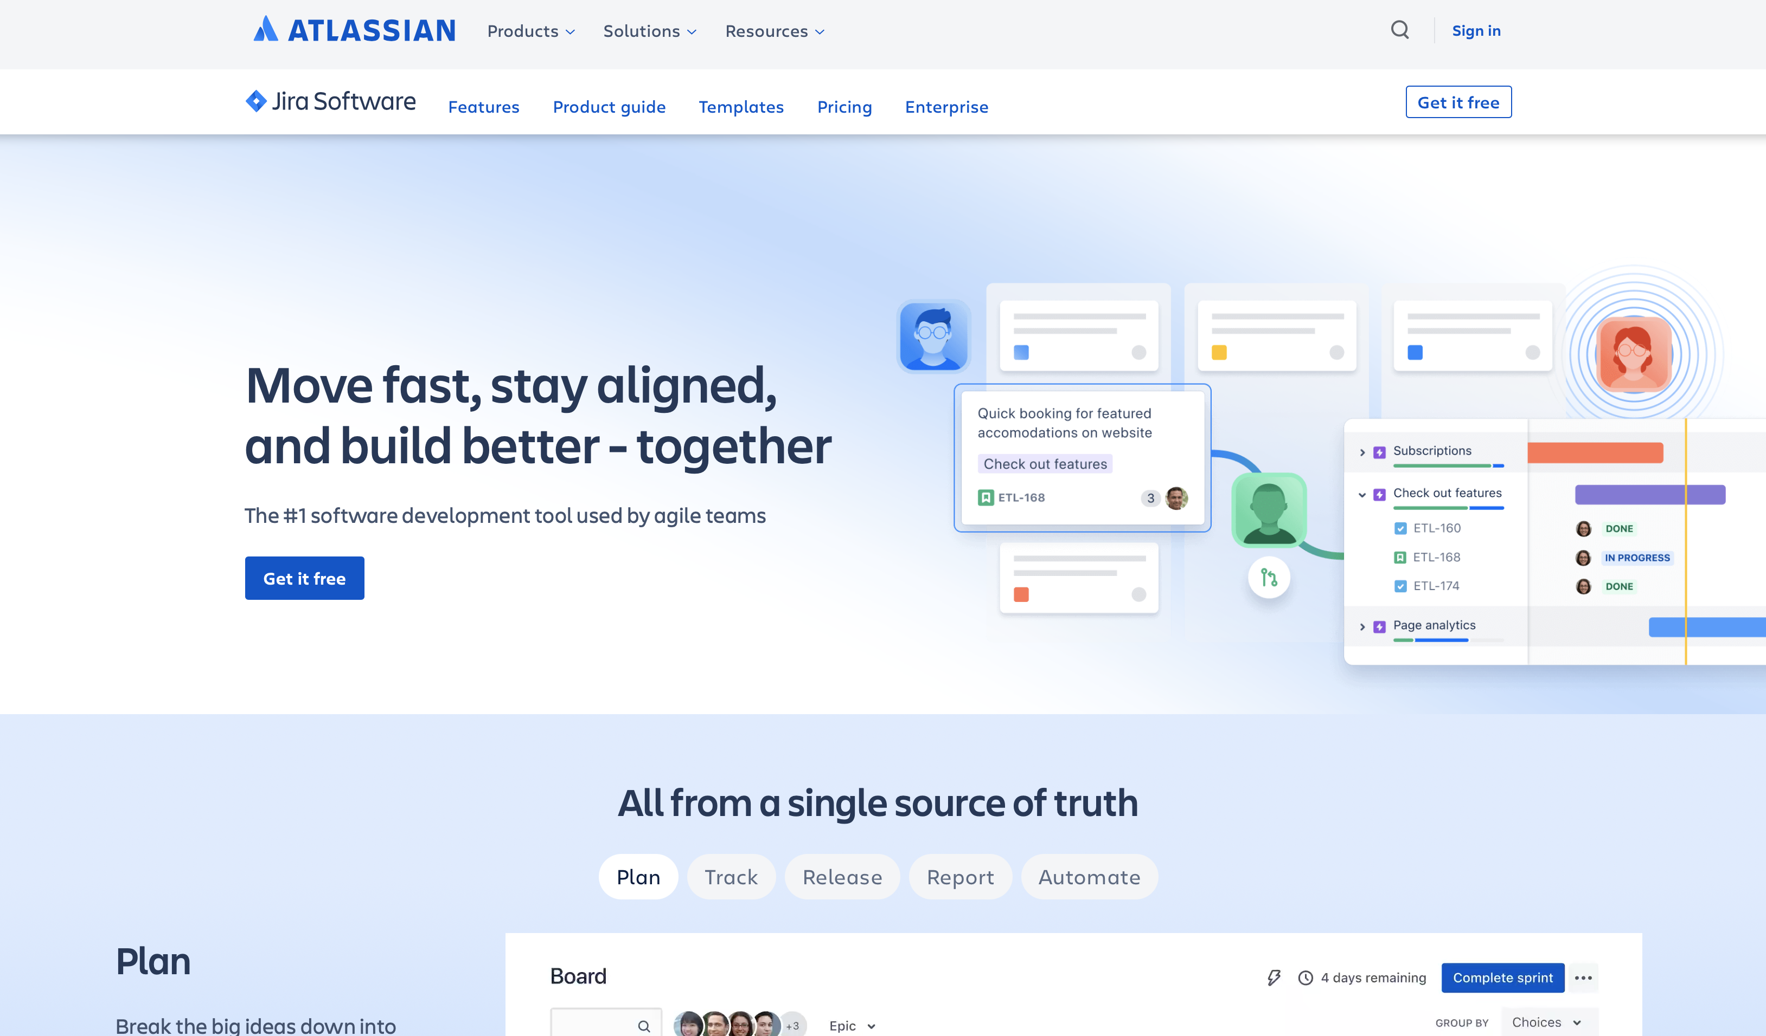
Стратегии и модели за подобряване на съвместната работа в една организация
3. Инструменти и технологии за сътрудничество: Приемането на инструменти за сътрудничество като софтуер за управление на проекти, платформи за виртуални срещи и споделени хранилища на документи улеснява ефективното екипно сътрудничество, дори в географски разпръснати екипи.

Slide 9
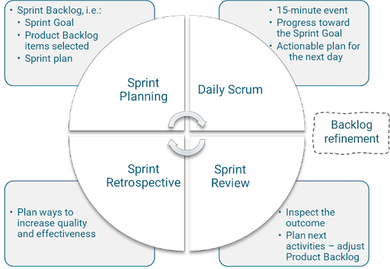
Стратегии и модели за подобряване на съвместната работа в една организация
4. Agile и Scrum методологии: Внедряването на Agile или Scrum подходи насърчава итеративното развитие, редовните екипни взаимодействия и съвместния подход за решаване на проблеми.

Slide 10

Стратегии и модели за подобряване на съвместната работа в една организация
5. Инициативи за споделяне на знания: Насърчаването на споделянето на знания чрез семинари, обучителни сесии, менторски програми или вътрешни бази знания подобрява колективното учене и сътрудничество.
6. Отворена и приобщаваща култура: Култивирането на отворена и приобщаваща работна култура, при която всички служители се насърчават да допринасят с идеи и да споделят своите перспективи, насърчава средата за сътрудничество в организацията.
7. Дейности за изграждане на екип (Team-Building Activities): Организирането на дейности за поощряване и сплотяване на екипа, социални събития и подобни инициативи, помага за изграждане на доверие, укрепване на взаимоотношенията и подобряване на работата в екип.

Slide 11
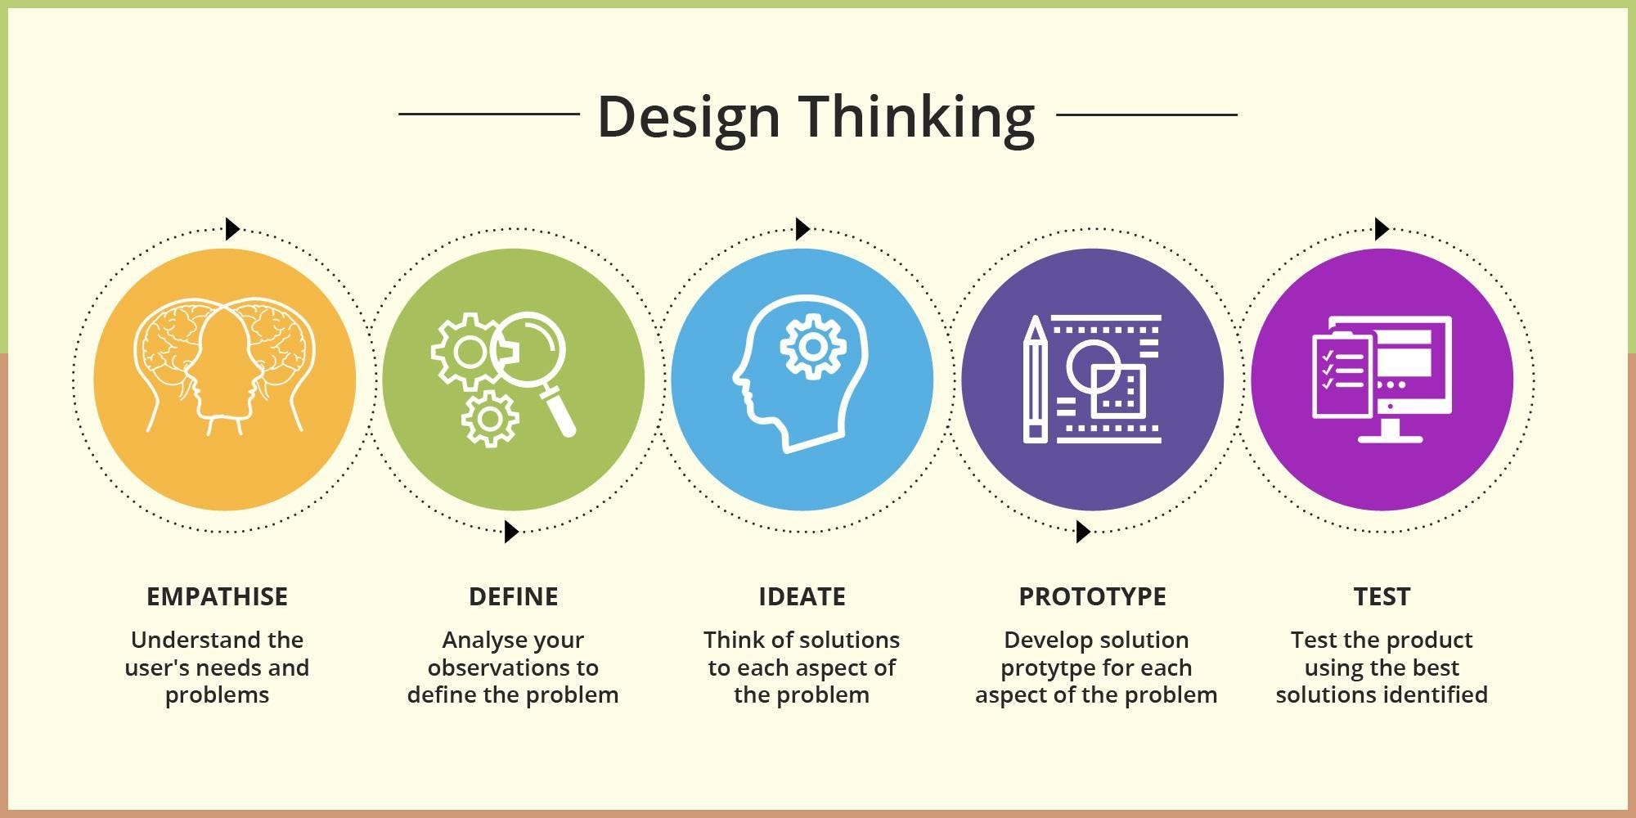
Стратегии и модели за подобряване на съвместната работа в една организация
8. Дизайн мислене: Прилагането на принципите на дизайн мисленето насърчава съвместно решаване на проблеми, съпричастност и ориентирани към потребителя решения.

Slide 12
Стратегии и модели за подобряване на съвместната работа в една организация
9. Общности по интереси (Community of Practice – CoP): Създаването на общности по интереси, в които служителите с общи интереси или опит споделят знания и най-добри практики, подобрява сътрудничеството и развитието на експертиза в организацията.
10. Виртуални пространства за сътрудничество: Създаването на виртуални пространства за сътрудничество, като онлайн форуми или платформи за социални мрежи, позволява на служителите да се ангажират повече и да си сътрудничат отвъд строго служебните граници.
11. Стимули за сътрудничество: Признаването и възнаграждаването на сътрудничеството чрез оценки на представянето или стимули насърчава служителите да участват активно в усилията за сътрудничество.
12. Стратегии за разрешаване на конфликти: Прилагането на стратегии за разрешаване на конфликти и насърчаването на конструктивна критика помагат за справяне с разногласията и поддържат атмосфера на сътрудничество.

Slide 13

Стратегии и модели за подобряване на съвместната работа в една организация
13. Непрекъснато учене: Насърчаването на култура на непрекъснато учене и предоставянето на възможности за професионално развитие подобрява уменията на служителите, позволявайки по-ефективно сътрудничество.
14. Насърчаване на лидерство: Силната подкрепа към индивидуална инициативност и култивиране на лидерски качества е от решаващо значение за насърчаване на култура на сътрудничество и осигуряване на ресурси за улесняване на инициативи за сътрудничество.
Комбинирането на тези стратегии и модели може да създаде съвместна и приобщаваща работна среда, насърчавайки иновациите, ефективността и удовлетворението на служителите в рамките на организацията.

Slide 14
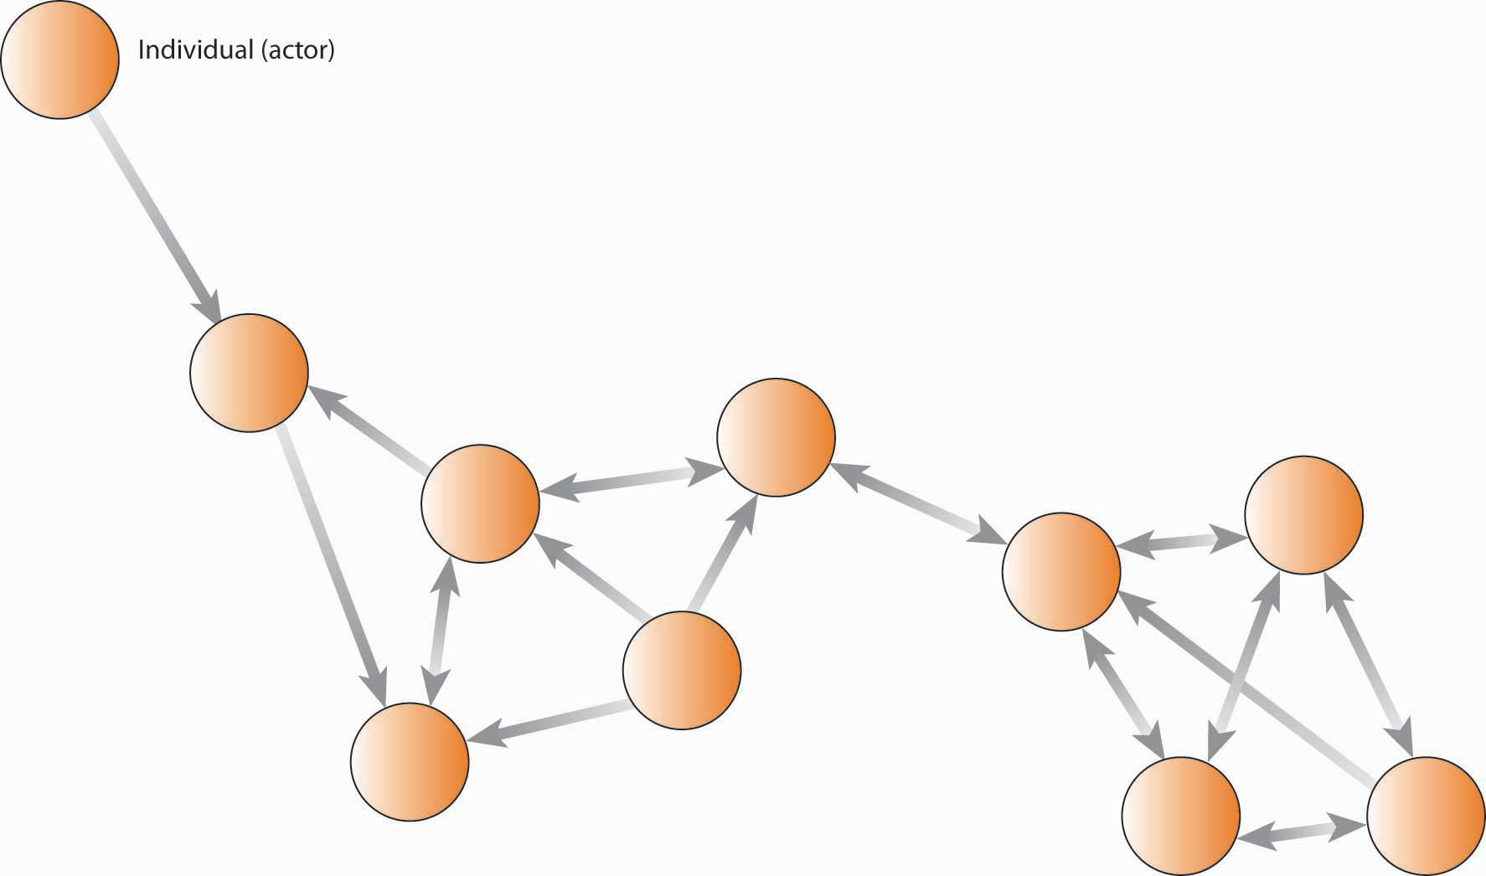
Съвременните техники и методи за анализ на комуникационни модели
Съвременните техники и методи за анализиране на комуникационни модели се развиха с напредъка в науката за данните, машинното обучение и мрежовия анализ. Някои от ключовите подходи включват:
1. Анализ на социалните мрежи (SNA – Social Network Analysis): SNA изследва моделите на комуникация в рамките на мрежата, картографирайки връзките и взаимодействията между лица или организации. Той измерва показатели като централно място, свързаност и структура на общността, за да идентифицира ключови влиятелни лица и комуникационни пътища.

Slide 15
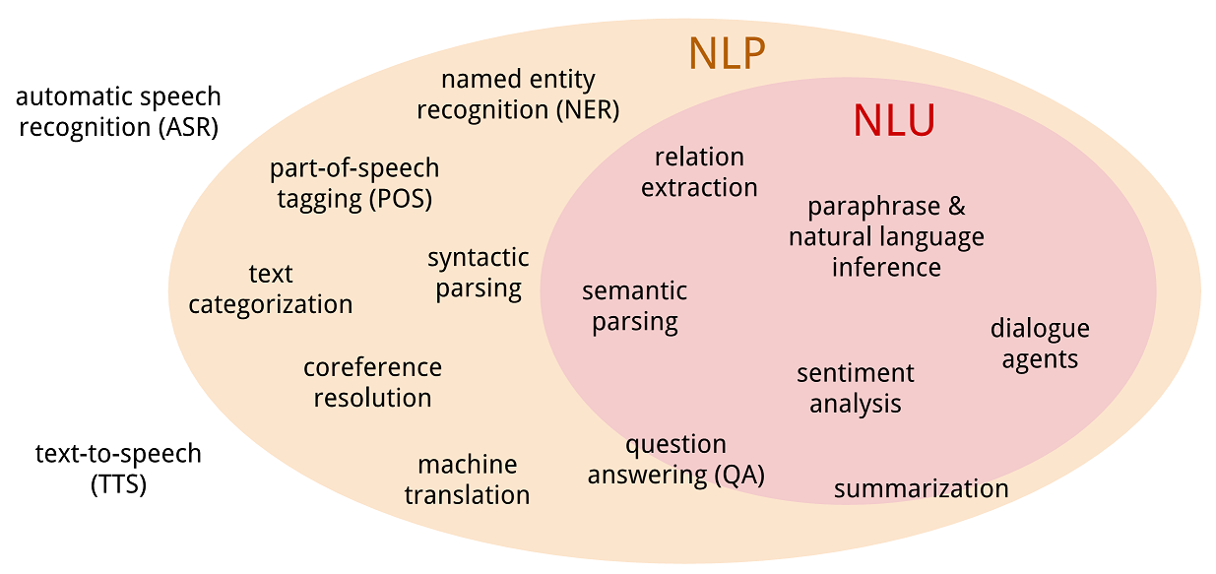
Съвременните техники и методи за анализ на комуникационни модели
2. Обработка на естествен език (NLP – Natural Language Processing): Техниките на NLP анализират текстови данни от различни източници, като имейли, чат журнали или социални медии, за да извлекат прозрения за комуникационни модели, анализ на настроения и моделиране на теми.
3. Алгоритми за машинно обучение: Алгоритмите за контролирано и неконтролирано машинно обучение могат да се прилагат за анализиране на комуникационни модели и откриване на аномалии, тенденции в настроенията или конкретни комуникационни теми.

Slide 16

Съвременните техники и методи за анализ на комуникационни модели
4. Анализ на настроението: Анализът на настроението определя емоционалния тон на комуникацията, като класифицира текста като положителен, отрицателен или неутрален, предоставяйки представа за цялостното настроение на разговор или канал за комуникация.
5. Моделиране на теми: Моделирането на теми идентифицира повтарящи се теми в комуникационните данни, като позволява категоризирането на съобщения или разговори въз основа на основните им теми.

Slide 17
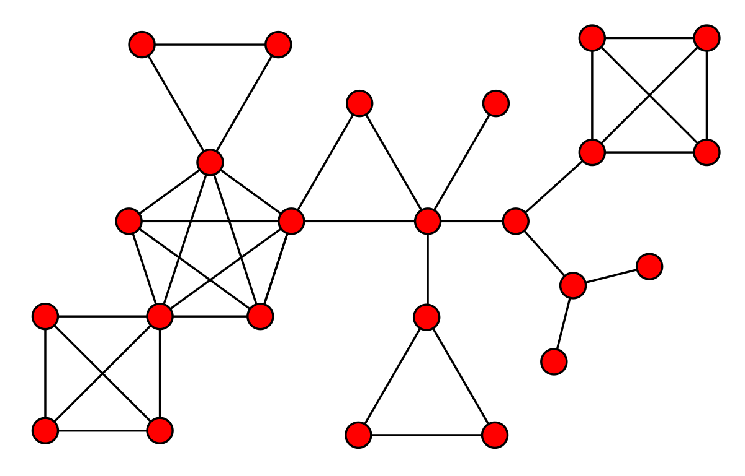
Съвременните техники и методи за анализ на комуникационни модели
6. Теория на графите: Теорията на графиките се използва в комуникационния анализ за представяне на комуникационни мрежи, идентифициране на ключови участници и изследване на модели на информационния поток в организацията.
7. Времеви анализ: Времевият анализ взема предвид времето и честотата на комуникационните събития, за да идентифицира комуникационните тенденции, пиковите периоди на активност и възможните затруднения в комуникацията.

Slide 18
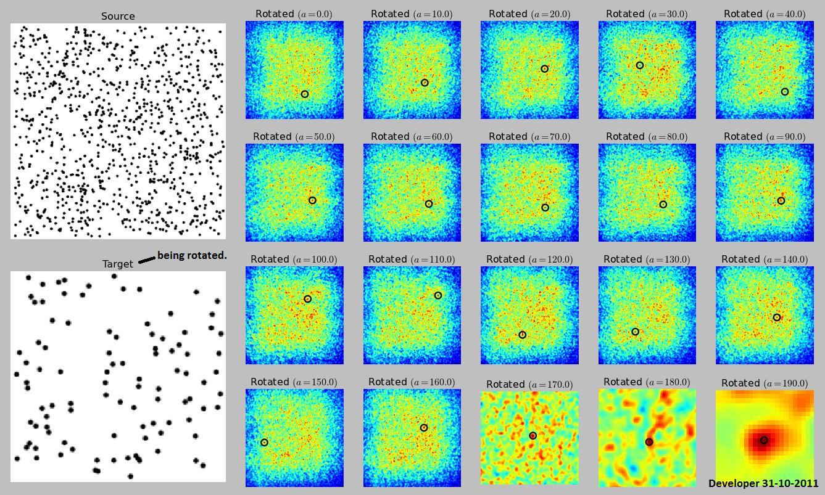
Съвременните техники и методи за анализ на комуникационни модели
8. Разпознаване на образи: Техниките за разпознаване на образи се използват за откриване на повтарящи се модели, като пикове в комуникацията или внезапни промени в обема на комуникацията.
9. Визуализация на данни: Усъвършенствани инструменти и техники за визуализация на данни помагат за представянето на сложни комуникационни модели по визуално разбираем начин, подпомагайки тълкуването на резултатите.

Slide 19
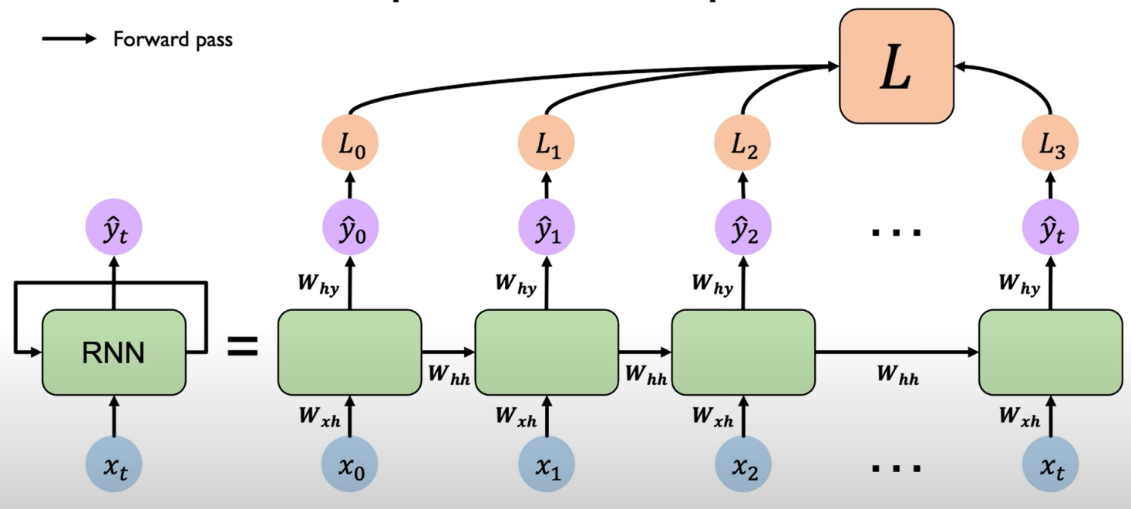
Съвременните техники и методи за анализ на комуникационни модели
10. Задълбочено обучение (Deep Learning): Алгоритмите за задълбочено обучение, като повтарящи се невронни мрежи (RNN - Recurrent Neural Networks), могат да анализират последователни данни, като чат журнали или преписи на обаждания, за да идентифицират модели в комуникацията.
11. Прогностичен анализ: Моделите за прогнозен анализ използват исторически данни за комуникация, за да прогнозират бъдещи комуникационни модели, позволявайки проактивно планиране и разпределяне на ресурси.

Slide 20
Съвременните техники и методи за анализ на комуникационни модели
12. Социални медийни анализи: Инструментите за анализ на социалните медии проследяват моделите на комуникация в социалните медийни платформи, предоставяйки информация за ангажираността на аудиторията, настроенията и въздействието на съобщенията.
13. Поведенчески анализ: Поведенческият анализ анализира поведението на потребителите, като времена за реакция или комуникационни модели, за да разбере как индивидите или групите взаимодействат и си сътрудничат.
Тези модерни техники и методи предоставят на организациите ценна информация за техните комуникационни модели, което им позволява да оптимизират комуникационните стратегии, да идентифицират възможности за подобрение и да подобрят сътрудничеството и процесите на вземане на решения.

Slide 21
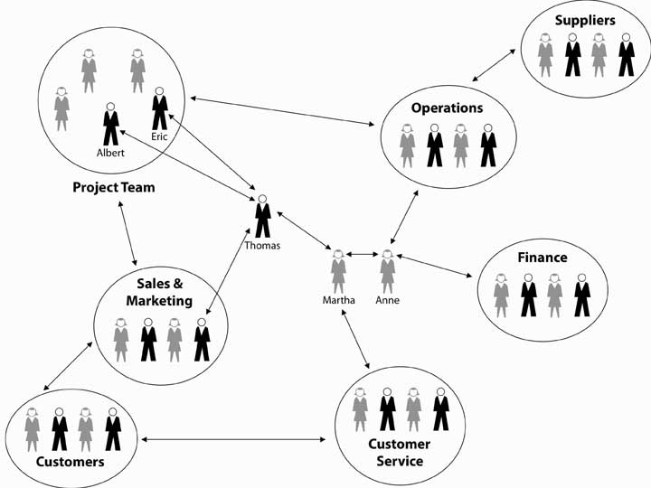
Social Network Analysis (SNA)
Анализът на социалните мрежи (SNA) е методологичен подход, използван за изучаване и анализиране на социалните взаимоотношения и взаимодействия в група от лица, организации или други неформални групи. Това включва картографиране и изследване на връзките между различни възли (представляващи лица или организации) в мрежа, за да се получи представа за структурата, моделите и динамиката на социалните взаимодействия.

Slide 22
Ключови концепции на анализа на социалните мрежи:
1. Възли (Nodes): Възлите представляват отделни участници, субекти или организации в социалната мрежа. Всеки възел е уникален член на мрежата и може да има различни атрибути или характеристики.
2. Ръбове (Edges, връзки): Ръбовете представляват връзките или отношенията между възлите. Те могат да бъдат ненасочени (двупосочни) или насочени (еднопосочни), в зависимост от характера на връзката.
3. Степени: Степента на даден възел се отнася до броя на връзките, които има с други възли. Възел с много връзки се счита за силно свързан и може да има висока степен.
4. Централност: Централността измерва важността или влиянието на даден възел в мрежата. Възлите с висока централност са от решаващо значение за поддържането на комуникацията и информационния поток.
5. Клъстери и общности: Клъстери или общности са групи от възли, които имат по-висока плътност на връзки вътре в себе си в сравнение с връзките с възли извън групата.
6. Дължина на пътя: Дължината на пътя се отнася до броя на ръбовете, необходими за преминаване между два възела в мрежата. Късите дължини на пътя означават по-свързана мрежа.

Slide 23
Методи и техники в анализа на социалните мрежи:
1. Мрежова визуализация: Графиките и визуализациите се използват за представяне на социалната мрежа, което улеснява разбирането на структурата и връзките между възлите.
2. Мерки за централност: Различни мерки за централност помагат да се идентифицират най-важните възли в мрежата.
3. Откриване на общността: Алгоритми като модулна оптимизация и йерархично групиране се използват за идентифициране на сплотени клъстери или общности в мрежата.
4. Плътност на мрежата: Плътността на мрежата измерва съотношението на действителните връзки спрямо общия брой възможни връзки в мрежата, отразявайки колко взаимосвързани са възлите.
5. Феноменът на малкия свят: Феноменът на малкия свят е свойство на социалните мрежи, където повечето възли могат да бъдат достигнати от всеки друг възел чрез сравнително малък брой посредници или стъпки.
6. Социално влияние и разпространение: Анализът на социалните мрежи изследва как информацията, поведението или иновациите се разпространяват в мрежата, засягайки поведението на индивидите.

Slide 24
Приложения за анализ на социални мрежи:
Проучване на организационни комуникационни модели и идентифициране на ключови лидери.
Анализиране на мрежите на социалните медии за разбиране на информационния поток и потребителските взаимодействия.
Идентифициране на модели на сътрудничество в екипи по проекти или общности от практики.
Оценка на структурата и ефективността на мрежите за споделяне на знания.
Анализиране на предаването на болести и разпространението на информация в епидемиологията.
Анализът на социалните мрежи предоставя ценна информация за социалните структури и динамика, като помага на изследователите и организациите да разберат моделите на комуникация, влиянието на потока от информация, за да вземат информирани решения и да подобрят сътрудничеството и социалните взаимодействия.

Slide 25
Благодаря
За вашето внимание!

